Slide 1


Slide 2








Wege in die berufliche Bildung
Willy-Brandt-Berufskolleg
Wir bilden berufliche Kompetenz
APO-BK
Stand: 11/2023

Slide 3
Wege in die berufliche Bildung
Sekundarstufe I Klassen 5 - 9/10
Ziele
Erster Schulabschluss (HS 9)
Erweiterter Erster Schulabschluss (HS 10)
Mittlerer Schulabschluss (MSA/Q)
Ende der Vollzeitschulpflicht
Beginn der Schulpflicht der Sekundarstufe II

Slide 4
Wege nach der Sekundarstufe I
Beruf | andere Schulform
in die Berufstätigkeit in eine Berufsausbildung/ duales System Teilzeitbildungsgänge am Berufskolleg | Gesamtschule: Oberstufe Gymnasium: Oberstufe
 | Berufskolleg Bildungsgänge HS 9 bis FHR/AHR
 | Ziele: Schulabschlüsse der Sekundarstufe I Fachhochschulreife (schulischer Teil) Fachhochschulreife (volle) Allgemeine Hochschulreife

Slide 5
Wege nach der Sekundarstufe I am Berufskolleg
ohne Schul-abschluss | Erster Schulabschluss (HS 9) | Erweiterter Erster Schulabschluss (HS 10) | Mittlerer Schulabschluss (FOR) | Mittlerer Schulabschluss (FOR)/Q
BK Ziel: Erster Schulabschluss(HS 9) | BK Ziel: Erweiterter Erster Schul-abschuss (HS 10) | BK Ziel: MSA MSA Q | BK Ziel: FHR | BK Ziel: FHR AHR
Teilzeit- oder Vollzeit-schüler*innen am Berufskolleg | Vollzeit- Schüler*innen am Berufskolleg | Vollzeit- schüler*innen am Berufskolleg | Vollzeit- schüler*innen am Berufskolleg | Vollzeit-schüler*innen am Berufskolleg
in eine Berufs-ausbildung/ duales System | in eine Berufs-ausbildung/ duales System | in eine Berufs-ausbildung/ duales System | in eine Berufs-ausbildung/ duales System | in eine Berufs-ausbildung/ duales System

Slide 6
Wege in die berufliche Bildung
APO-BK Anlage A : Berufsschule Bildungsgänge, die der Berufsausbildung bzw. der Ausbildungsvorbereitung dienen sowie berufliche Kenntnisse, Fähigkeiten und Fertigkeiten vermitteln
Berufsschule | Ausbildungsvorbereitung
Ziele: Erweiterter Erster Schulabschluss (HS 10), MSA/Q, FHR | Ziel: Erster Schulabschluss (HS 9)
duale Teilzeitschüler*innen innerhalb der Berufsausbildung Bestehen der Berufsabschlussprüfung und FHR-Prüfung | Vollzeitschüler*innen am Berufskolleg Mit begleitender beruflicher Tätigkeit bzw. Jahrespraktikum

Slide 7
Wege in die berufliche Bildung
APO-BK Anlage B: Berufsfachschule Bildungsgänge, die berufliche Kenntnisse, Fähigkeiten und Fertigkeiten vermitteln/ und einen Berufsabschluss nach Landesrecht vermitteln
Berufsfachschule 1-jährig Typ A | Berufsfachschule 1-jährig Typ B | Berufsfachschule 2-jährig
Ziel: Erweiterter Erster Schulabschluss (HS 10) | Ziel: MSA/Q | Ziel: MSA/Q Berufsabschluss nach Landesrecht
Vollzeitschüler*innen am Berufskolleg | Vollzeitschüler*innen am Berufskolleg | Vollzeitschüler*innen am Berufskolleg Bestehen der Berufs-abschlussprüfung (staatlich)

Slide 8
Wege in die berufliche Bildung
APO-BK Anlage C : Höhere Berufsfachschule Bildungsgänge, die berufliche Kenntnisse, Fähigkeiten und Fertigkeiten/ und einen Berufsabschluss nach Landesrecht vermitteln
Höhere Berufsfachschule 2-jährig | Höhere Berufsfachschule 3-jährig | Fachoberschule 2-jährig Klasse 11 und 12
Ziel: FHR (schulisch) | Ziel: FHR und Berufsabschluss nach Landesrecht | Ziel: FHR
Vollzeitschüler*innen am Berufskolleg Erreichung der kompletten FHR: mind. 2-jährige Berufstätigkeit oder mind. 2-jährige Berufsausbildung oder einschlägiges ½-jähriges Praktikum | Vollzeitschüler*innen am Berufskolleg | Klasse 11: mit gelenktem Praktikum Klasse 12: Vollzeitunterricht

Slide 9
Wege in die berufliche Bildung
Anlage D : Berufliches Gymnasium Bildungsgänge, die berufliche Kenntnisse, Fähigkeiten und Fertigkeiten/und einen Berufs-abschluss nach Landesrecht vermitteln | Anlage E : Fachschule Bildungsgänge, die der beruflichen Weiterbildung dienen und auf der beruflichen Erstausbildung und Berufserfahrung aufbauen
Berufliches Gymnasium | Fachschule
Ziel: AHR AHR mit Berufsabschluss nach Landesrecht | Ziel: MSA/FHR staatliche Abschlüsse und Teilabschlüsse der beruflichen Weiterbildung. Vorbereitung zur Übernahme von Führungsaufgaben
Vollzeitschüler*innen am Berufskolleg | Unterschiedliche Unterrichtsformen am Berufskolleg

Slide 10
Wege in die berufliche Bildung
- Die Berufskollegs -
Fachrichtungen
Agrarwirtschaft Bautechnik Drucktechnik Elektrotechnik Ernährung und Hauswirtschaft Erziehung Farbtechnik und Raumgestaltung Gesundheitswesen/Sport Gestaltungstechnik Kosmetik Körperpflege Holztechnik | Ingenieurtechnik Informations- und Telekommunikationstechnik Medien/Medientechnologie Medizintechnik Metalltechnik Physik/Chemie/Biologie Sozialwesen Technik Textiltechnik und Bekleidung Umweltschutztechnik Vermessungstechnik Wirtschaft und Verwaltung

Slide 11
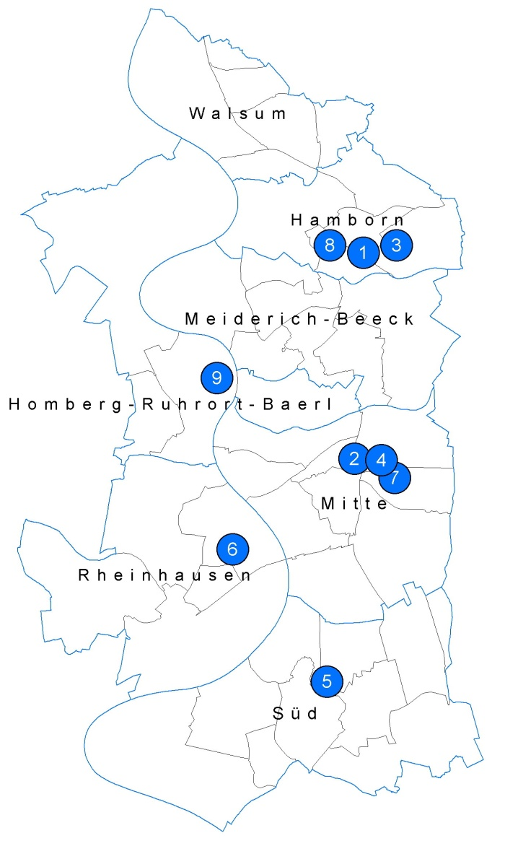
Wege in die berufliche Bildung
- Die Berufskollegs -
: Sophie-Scholl-BK
: Kaufmännisches BK-Walther-Rathenau
: Robert-Bosch BK Duisburg
: Schiffer-BK
: Kaufm. BK-Duisburg Mitte
: Friedrich-Albert-Lange BK
: Gertrud-Bäumer-BK
: Willy-Brandt-BK
: Bertolt-Brecht-BK

Slide 12

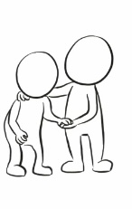
ohne ​ Schul-abschluss​ | Erster Schul- abschluss (HS 9)​ | Erster Erweiterter Schulabschluss (HS 10)​ | Mittlerer Schulabschluss (FOR)​ | Mittlerer Schulabschluss (FOR)/Q​
Duales System
AV
Ausbildungs-vorbereitung
Abschluss
gleichwertig
mit HS 9
IFK/ AK
Internationale Förder- und
Alphabetisierungs-klassen
KI
Staatlich geprüfte/r
Kinderpfleger/in
= FOR(Q) + Berufsabschluss
KI- PIA
Praxisintegrierte Ausbildung
zur/zum staatlich geprüften
Kinderpfleger/in
= FOR(Q) + Berufsabschluss
KA
Kosmetiker/in nach BKAZVO
= Höherer Schulabschluss + Berufsabschluss vor HWK
BFA
Einjährige Berufs-
fachschule für Gesundheit, Erziehung und Soziales
= HS 10 + berufliche Kenntnisse
BFB
Einjährige Berufs-
fachschule für Gesundheit, Erziehung und Soziales
= FOR(Q) + berufliche
Kenntnisse
BFB
Einjährige Berufs-
Fachschule für Erziehung
und Soziales; Berufsfeld: Körperpflege
= FOR(Q) + berufliche
Kenntnisse
BFB
Einjährige Berufs-
fachschule für Ernährungs- und Versorgungs-management
= FOR(Q) + berufliche
Kenntnisse
KC
staatlich geprüfte/r
Kosmetiker/in
= FHR + Berufsabschluss
GY
Staatlich geprüfte/r
Gymnastiklehrer/in
= FHR + Berufsabschluss
BS
Zweijährige Berufs-
fachschule für Gesundheit, Erziehung und Soziales
= schulischer Teil der FHR
+ berufliche Kenntnisse
FZ
Freizeitsportleiter/in
= AHR + berufliche Kenntnisse
E
Staatlich geprüfte/r
Erzieher/in
= AHR + Berufsabschluss
Mit Praxiserfahrung:
S
Fachschule für Sozialwesen
- Fachrichtung Sozialpädagogik
= Berufsabschluss
S- PIA
Praxisintegrierte Ausbildung
- Fachrichtung Sozialpädagogik
= Berufsabschluss
Gastronomie, Hotellerie
KH - Koch/Köchin
FK - Fachkraft Küche
RV - Fachmann/-frau für Restaurant und Veranstaltungs-gastronomie
FGR - Fachkraft für Gastronomie; Schwerpunkt Restaurantservice
HF – Hotelfach-mann/-frau
Bäckerei, Konditorei, Systemgastronomie
FS - Fachmann/- frau für System-gastronomie
FGS – Fachkraft für Gastronomie mit Schwerpunkt Systemgastronomie
FV – Fach-verkäufer/in im Lebensmittel-
handwerk
KD – Konditor/in
Differenzierungsangebot:
Sport/ Prävention/ Rehabilitation
Gesundheit/
Erziehung und Soziales
Ausbildungsvertrag!
Ausbildungsvertrag!
Differenzierungsangebot:
Sport/ Prävention/ Rehabilitation
Beauty & Wellness
Gesundheit/
Erziehung und Soziales
Ernährung- und Versorgungsmanagement
Ausbildungsvertrag!

Slide 13
Bildungsgänge
Handelsschule, Höhere Handelsschule, Fachoberschule Polizei
Voraussetzung
Erster Schulabschluss (HS 9)
Handelsschule (BFS1)
Erweiterter Erster Schulabschluss (HS 10)
Höhere Handelsschule
Fachabitur
Fachoberschule Polizei
Fachabitur und
polizeispezifische Inhalte
Voraussetzung
Erweiterter Erster Schulabschluss (HS 10)
Voraussetzung FOR
Voraussetzung FOR
Handelsschule (BFS2)
Mittlerer Schulabschluss
(FOR)

Slide 14


Robert-Bosch-Berufskolleg
Elektrotechnik | Metalltechnik
Vollzeitschulische Bildungsgänge in beiden Bereichen Sie haben den Mittleren Schulabschluss (FOR) und möchten die Fachhochschulreife FHR erwerben? Zweijährige (Höhere) Berufsfachschule für Metall- oder Elektrotechnik Sie haben den Erweiterten Ersten Schulabschluss und möchten den Mittleren Schulabschluss (FOR, ggf. mit Q-Vermerk) erwerben? Einjährige Berufsfachschule (Typ 2) für Metall- oder Elektrotechnik Sie haben den Ersten Schulabschluss und möchten den Erweiterten Ersten Schulabschluss (HSA 10) erwerben? Einjährige Berufsfachschule (Typ 1) für Metalltechnik Sie haben noch keinen Schulabschluss und möchten den Ersten Schulabschluss (HSA 9) erwerben? Ausbildungsvorbereitung (Schwerpunkt Metall) mit 3 Wochentagen im Praktikum und 2 Wochentagen in der Schule

Slide 15


Eingangs- voraussetzung | Bildungsgang | Dauer | Schwerpunkt | Abschl.
ohne Abschluss | Ausbildungsvorbereitung | 1 Jahr | Ernährung | HSA 9
HSA 9 | Berufsfachschule 1 | 1 Jahr | Ernährung Gesundheit Körperpflege | HSA 10
HSA 9 | Schulische Ausbildung | 2 Jahre | Sozialassistent/in + Heilerziehung Kinderpfleger/in | FOR (Q)
HSA 10 | Berufsfachschule 2 | 1 Jahr | Ernährung Gesundheit Körperpflege | FOR (Q)
FOR | Höhere Berufsfachschule Fachoberschule | 2 Jahre | Ernährung Gesundheit Soziales | FHR
FOR | Bekleidungstechnische/r Assistent/in | 3 Jahre | Bekleidung | FHR
FOR Q | Berufliches Gymnasium | 3 Jahre | Erziehung Gesundheit | AHR
FHR + Praktikum, AHR + Praktikum o. Berufsabschluss | Fachschule | 3 Jahre | Erzieher/in Heilerziehungpflege | (FHR)

Slide 16

Friedrich-Albert-Lange Berufskolleg Duisburg
Eingang | Bildungsgang | Dauer | Schwerpunkt | Abschluss
ohne Abschluss | Ausbildungsvorbereitung | 1 Jahr | Gestaltung Metalltechnik | HSA 9
HSA 9 Erster Schulabschluss | Berufsfachschule 1 | 1 Jahr | Gestaltung Metalltechnik | HSA 10
HSA 10 Erweiterter Erster Schulabschluss | Berufsfachschule 2 | 1 Jahr | Gestaltung Bau- und Holztechnik Metalltechnik Medien-/Medientechnologie Medizintechnik | MSA/Q
MSA/Q | Berufsfachschule | 2 Jahre | Bau- und Holztechnik Gestaltung Metalltechnik | FHR
MSA/Q | Berufsfachschule Assistenten | 3 Jahre | Bautechnik Gestaltung Umweltschutztechnik | FHR & Berufsabschluss
MSA/Q Berufsabschluss | Fachoberschule Klasse 11 & 12 (12B) | 2 Jahre | Bautechnik Gestaltung | FHR
MSA-Q | Berufliches Gymnasium | 3 Jahre | Gestaltung Ingenieurwissenschaften | AHR & Berufsabschluss
FHR/AHR | Web & Game School | 2 Jahre | Multimedia & Gamedesign | Staatl. Geprüfte/r Informatiker/in

Slide 17
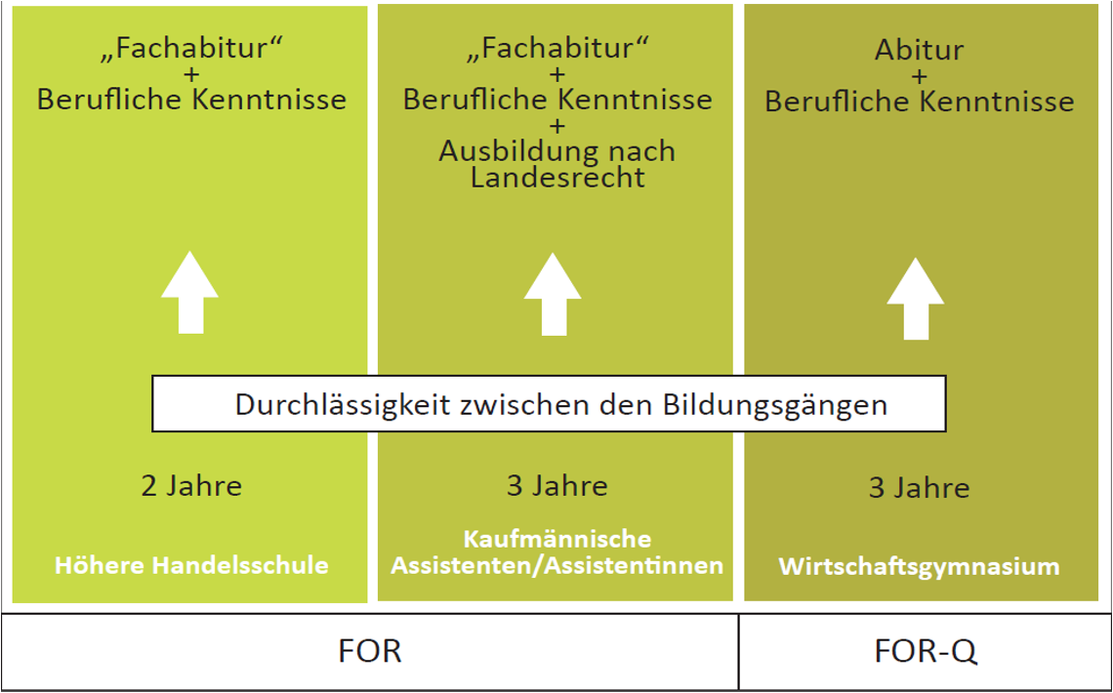
Kaufmännisches Berufskolleg Duisburg-Mitte

Slide 18
Bertolt-Brecht-Berufskolleg
Wirtschaft und Verwaltung | Elektrotechnik & Ingenieurtechnik | Informationstechnik
Abschlüsse: Mittlerer Schulabschluss, Q-Vermerk möglich Fachhochschulreife mit Berufsausbildung nach Landesrecht | Abschlüsse: Hauptschulabschluss 9/10 Mittlerer Schulabschluss, Q-Vermerk möglich Fachhochschulreife (schulischer Teil) Fachhochschulreife mit Berufsausbildung nach Landesrecht | Abschlüsse: Fachhochschulreife mit Berufsausbildung nach Landesrecht Allgemeine Hochschulreife mit Berufsausbildung nach Landesrecht
in den Bildungsgängen: Berufsfachschule Kaufmännische*r Assistent*in | in den Bildungsgängen: Ausbildungsvorbereitung Berufsfachschule Elektrotechnik Berufsfachschule Ingenieur-technik und Elektrotechnische*r Assistent*in | in dem Bildungsgang: Informations-technische*r Assistent*in

Slide 19
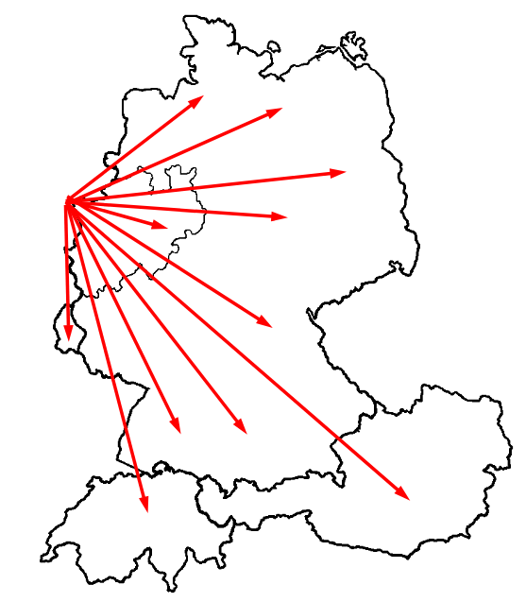
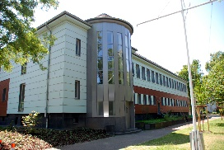
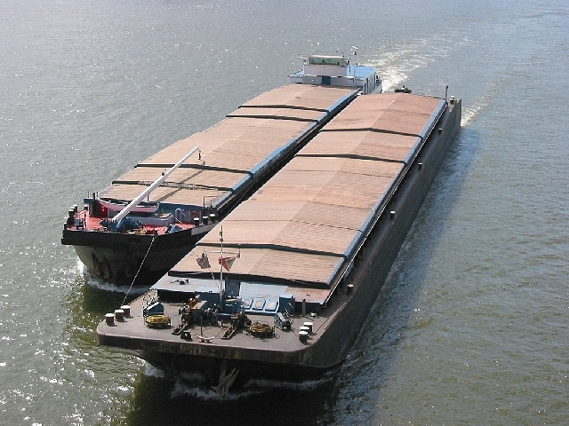
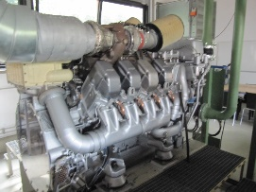

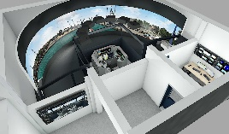
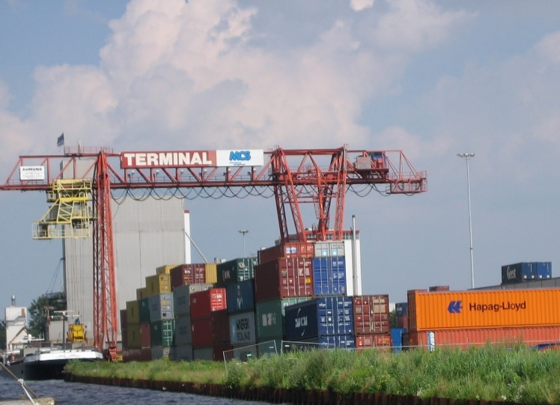
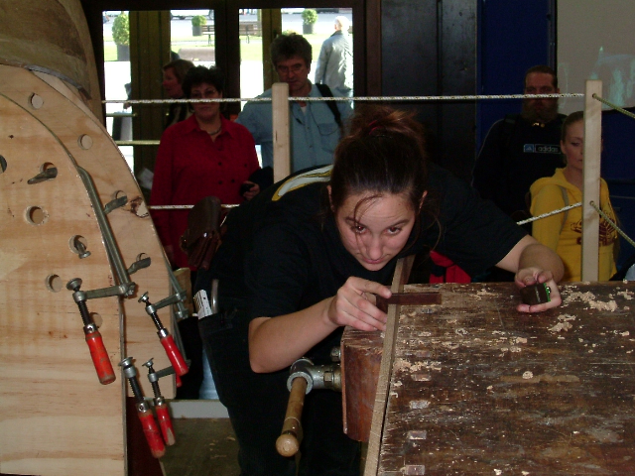
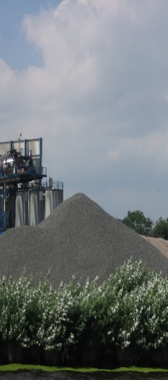
Das Schiffer-Berufskolleg RHEIN - Kompetenzzentrum Schiff und Hafen
Binnenschiffer/in
+ Fachhochschulreife
Dualer Studiengang
(Arbeitstitel)
„Schiffs- und Hafenbetrieb“
Binnenschiffer/in
Binnenschifferkapitän/in
FK für Hafenlogistik
Bachelor of Science (B.Sc.)
Binnenschifferkapitän/in
Boots- und Schiffbauer/-in
FK für Hafenlogistik

Slide 20
Willy-Brandt-Berufskolleg Duisburg-Rheinhausen
Wir bilden berufliche Kompetenz
Ihre Schüler*innen bringen folgenden Schulabschluss mit:
ohne Schulabschluss | Erster Schulabschluss (HS 9) | Erster Erweiterter Schulabschluss (HS 10) | Mittlerer Schulabschluss (MSA/Q)
Schwerpunkt Wirtschaft & Verwaltung | Schwerpunkte Wirtschaft & Verwaltung Metalltechnik | Schwerpunkte Wirtschaft & Verwaltung Metalltechnik | Schwerpunkte Wirtschaft & Verwaltung Metalltechnik
Einjährige Ausbildungsvor-bereitung | Einjährige Berufsfachschule Typ A | Einjährige Berufsfachschule Typ B | Dauer: 2 Jahre: Höhere Handelsschule FOS Wirtschaft & Verwaltung FOS Metalltechnik Dauer: 3 Jahre Assistenten*innen für Metalltechnik
Ziel: Erster Schulabschluss | Ziel: Erster Erweiterter Schulabschluss | Ziel: Mittlerer Schulabschluss ggf. mit Q-Vermerk | Ziel: Fachhochschulreife

Slide 21
Wege in die berufliche Bildung
Viele weitere Informationen und Tipps erhalten Sie von unseren Beratungslehrerinnen und Beratungslehrern.
Wir freuen uns auf den Kontakt mit Ihnen!

